Slide 1
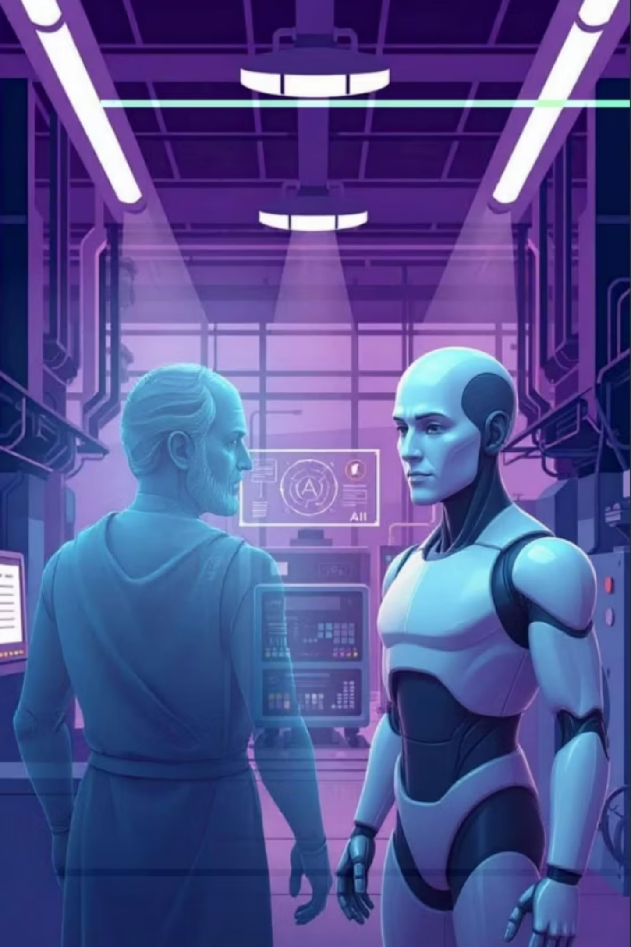
L'Odyssée de l'IA
Des syllogismes d'Aristote aux usines intelligentes :
18 révolutions qui ont façonné notre monde moderne et redéfini les frontières de l'intelligence.
Par Olivier Bonnin, Septembre 2025

Slide 2
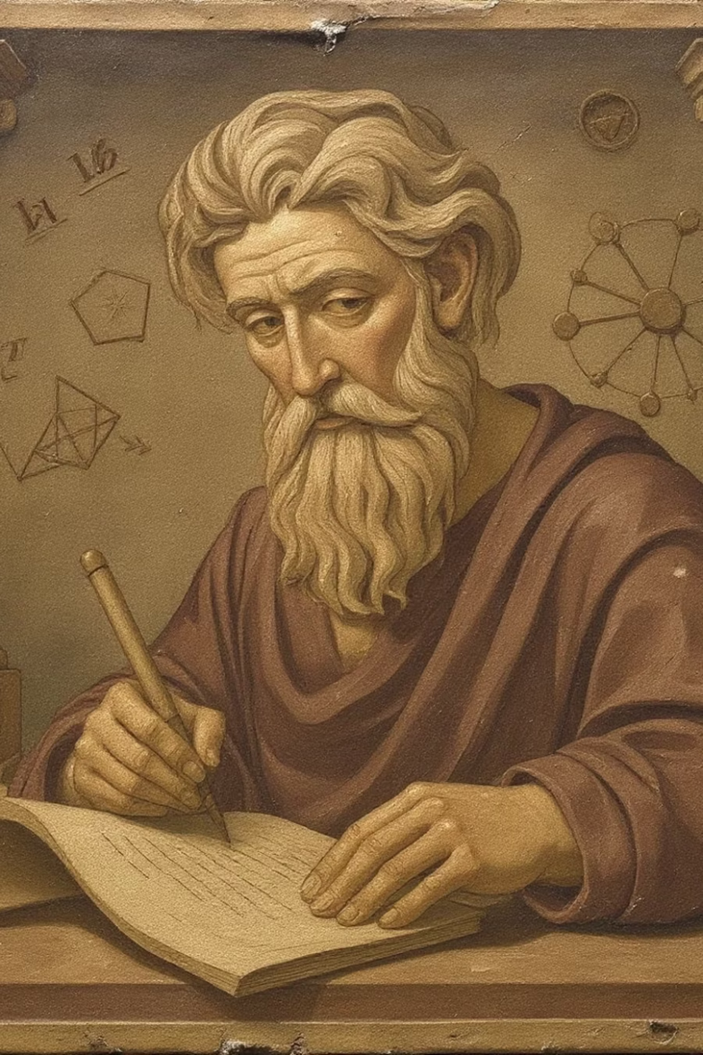
Une Aventure Intellectuelle de 2500 Ans
L'histoire de l'intelligence artificielle n'est pas simplement celle des ordinateurs modernes. C'est une aventure intellectuelle millénaire, où philosophes, mathématiciens, ingénieurs et entrepreneurs se sont relayés pour donner forme à un rêve audacieux : créer des machines capables de penser.
En tant qu'ancien manager industriel, je ne peux m'empêcher de lier cette odyssée à ma propre vision : celle des cycles d'innovation qui se sont succédés dans les usines, transformant progressivement notre façon de produire, d'organiser et de créer de la valeur.
Cette présentation retrace 18 moments clés qui ont marqué cette évolution fascinante, des premières formalisations logiques aux défis contemporains de l'IA générative.

Slide 3




Aristote : Le Premier Ingénieur de la Pensée
384 av. J.-C.
Les Syllogismes
L'Organon
Impact Industriel
Aristote invente les syllogismes : "Si A entraîne B, et B entraîne C, alors A entraîne C." Première "norme ISO" de la pensée rationnelle, fondement de toute logique formelle.
Aristote voyait la logique comme un "organon", un outil universel pour structurer et vérifier la validité d'un raisonnement. Méthode révolutionnaire pour son époque.
Chaque algorithme industriel, chaque système de contrôle qualité descend directement du syllogisme aristotélicien. La logique formelle est au cœur de l'automatisation.
Anecdote révélatrice : Aristote affirmait que "les hommes ont plus de dents que les femmes" — une erreur qu'il n'a jamais pris la peine de vérifier ! Cette leçon reste d'actualité dans l'IA moderne : "Garbage in, garbage out". Sans données fiables, aucun algorithme ne peut produire des résultats valides.

Slide 4
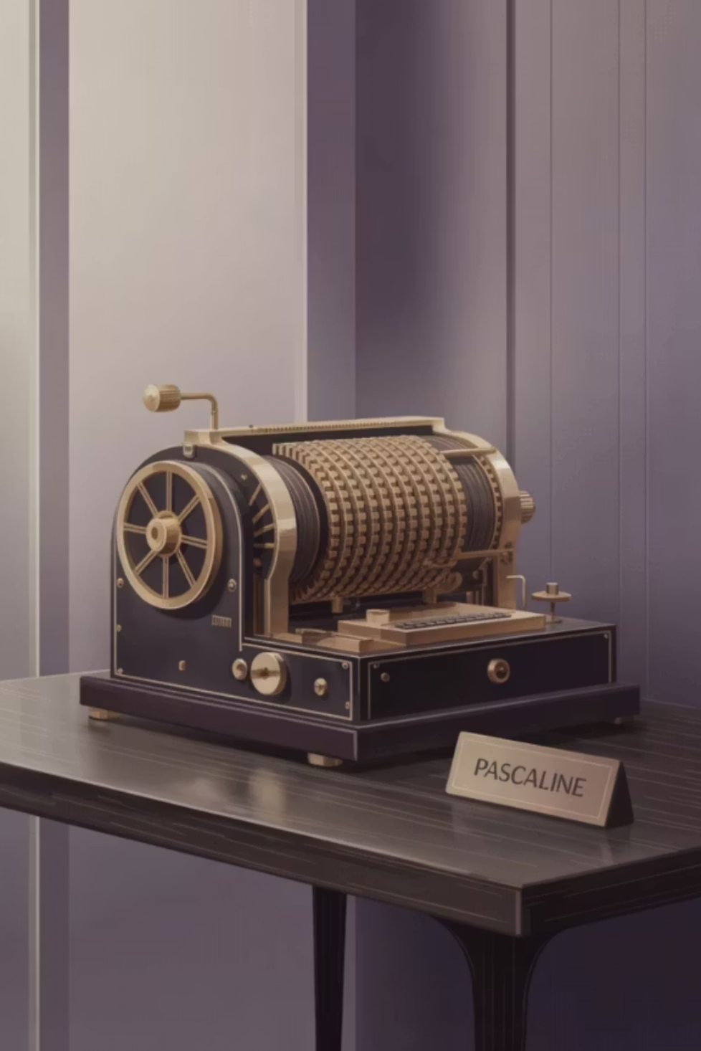
Les Premières Révolutions : Formaliser la Pensée
825 - Al-Khwarizmi
1
Mathématicien persan qui systématise l'algorithmique. Son nom donnera le mot "algorithme". Première révolution des "méthodes et temps" : standardisation des procédures de calcul, fondement de l'informatique moderne.
2
1642 - Blaise Pascal
Invente la Pascaline pour aider son père, percepteur d'impôts, à détecter les fraudes fiscales ! Première machine mécanique de calcul automatique. La première IA était déjà au service du fisc — l'histoire se répète.
1843 - Ada Lovelace
3
Écrit le premier programme de l'histoire, conçu pour la machine analytique de Charles Babbage. Visionnaire extraordinaire : "Les machines pourront manipuler des symboles, créer des motifs, produire de la musique."

Slide 5
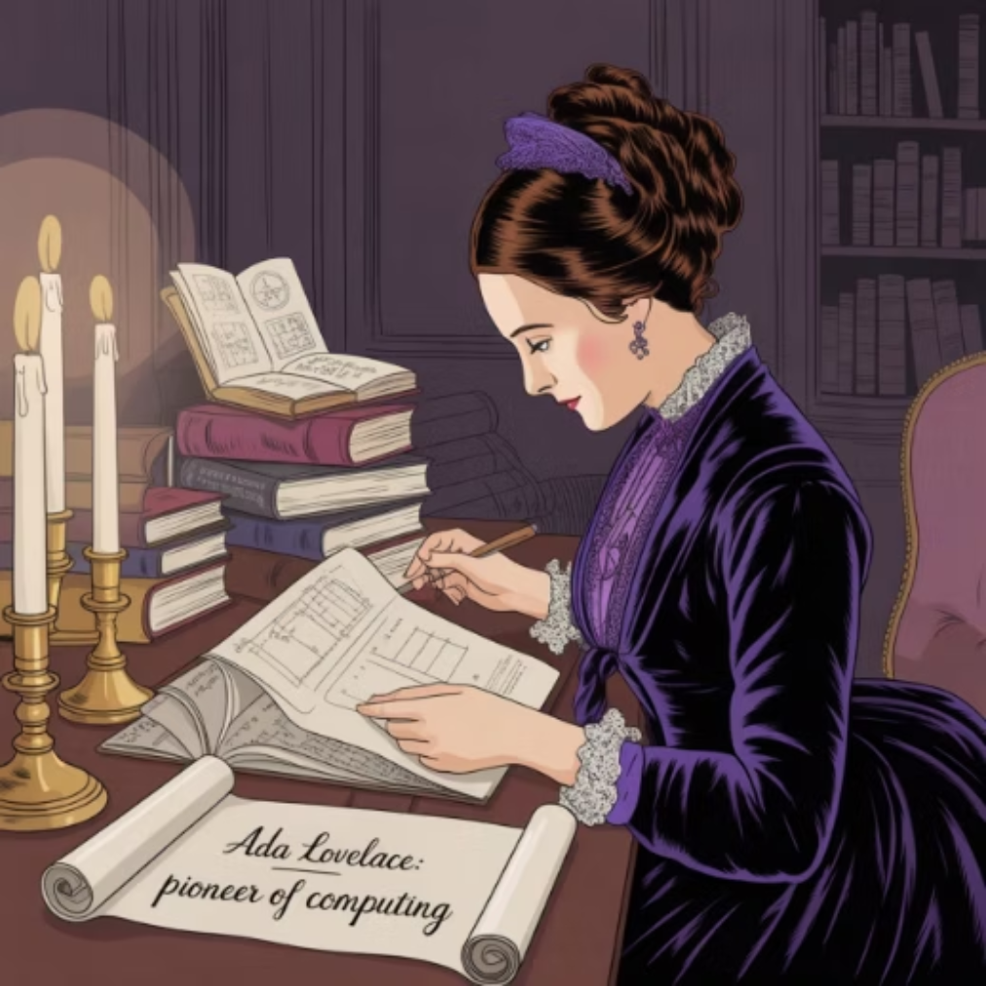
Ada Lovelace : La Geek Victorienne
La Visionnaire de l'IA Créative
Fille du poète scandaleux Lord Byron, Ada Augusta King, comtesse de Lovelace, était à la fois mathématicienne de génie et joueuse compulsive. Elle a développé un "système infaillible" pour parier sur les courses hippiques... qui l'a menée à la ruine financière complète !
Morte à 36 ans, criblée de dettes et accro à l'opium, mais en ayant écrit le premier programme informatique de l'histoire. Sa vision prophétique de machines créatives, capables de composer de la musique ou de créer de l'art, n'a été réalisée qu'en 2023 avec l'explosion de l'IA générative.
Révolution conceptuelle majeure : Ada comprend la séparation fondamentale entre programme et données, ouvrant la voie aux machines universelles programmables que nous utilisons aujourd'hui.

Slide 6
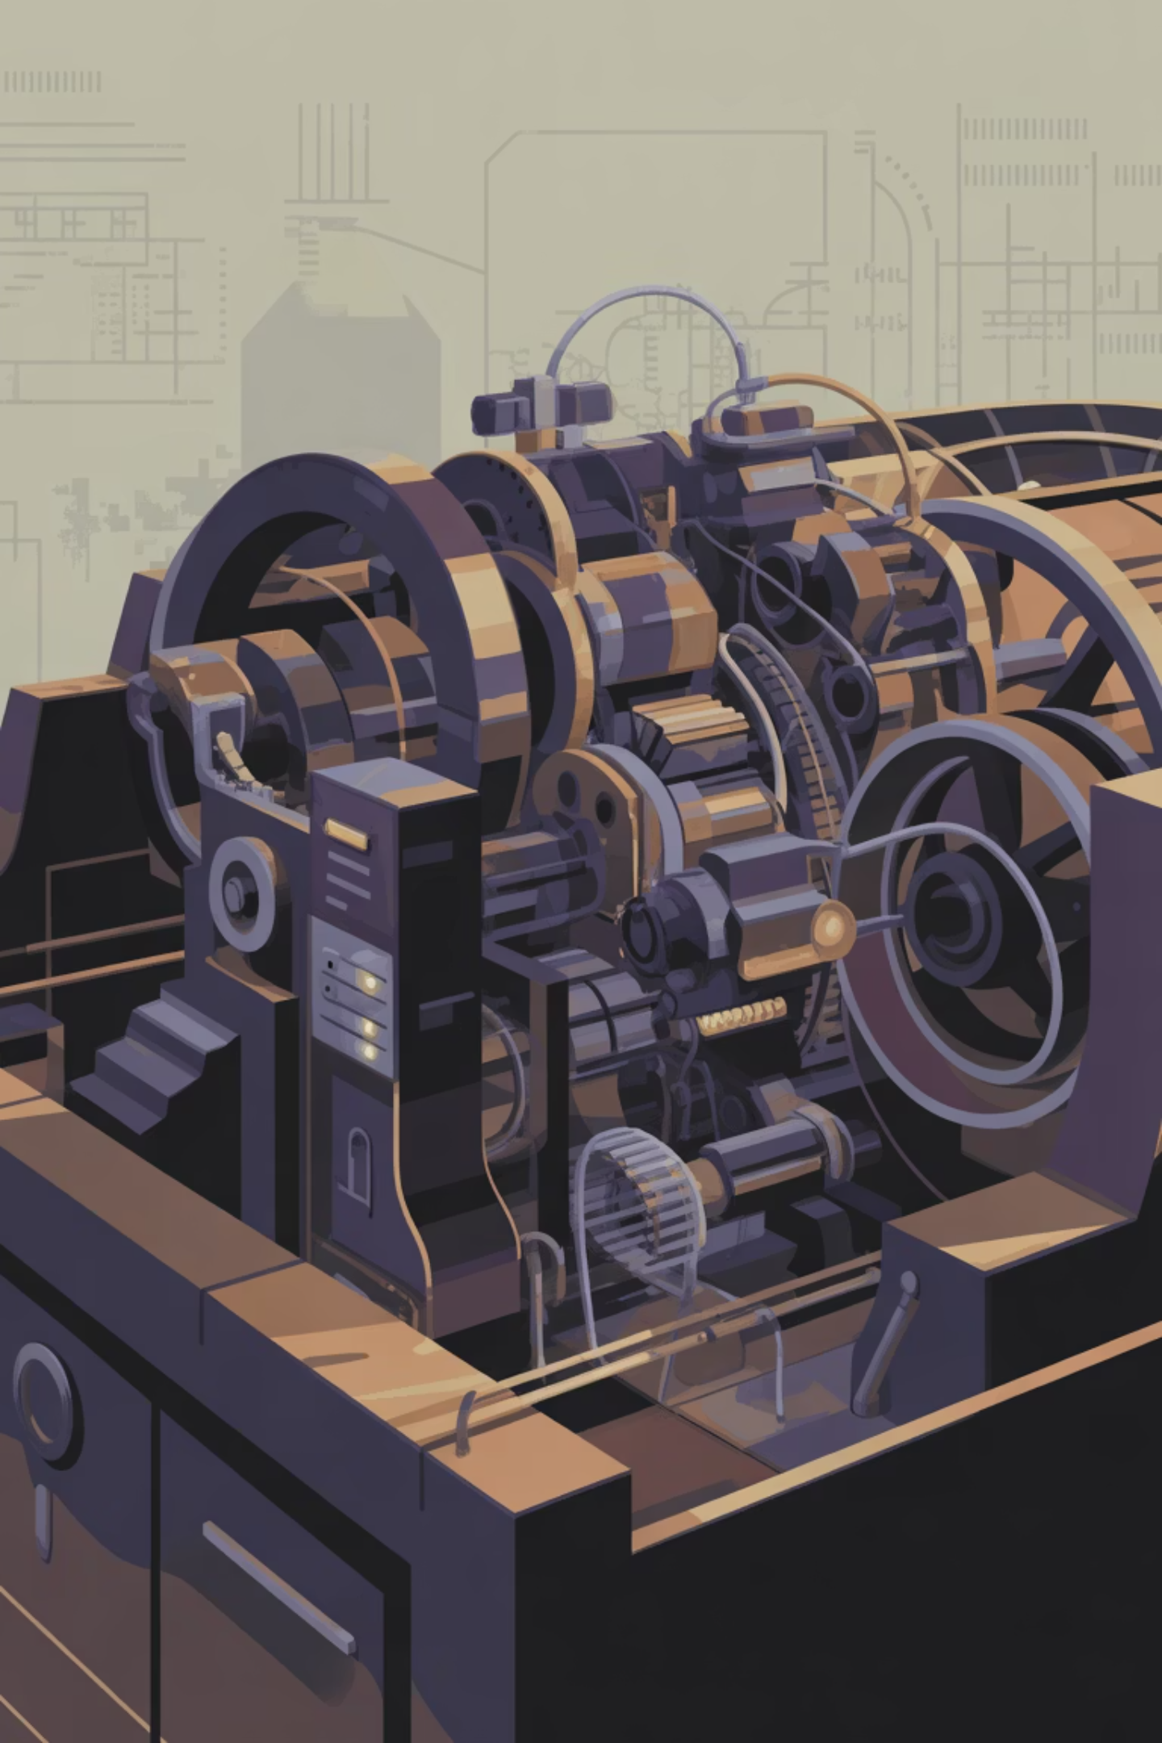
Turing : Le Génie Distrait qui Brisa Enigma
1936 - Machine de Turing
1
Formalise le calcul universel. Tout raisonnement algorithmique peut être réduit à une suite d'instructions élémentaires manipulées par une machine abstraite. Fondation théorique de l'informatique moderne.
1950 - Test de Turing
2
Propose le "jeu de l'imitation" : si une machine converse de manière indiscernable d'un humain, doit-on dire qu'elle pense ? Question philosophique toujours débattue aujourd'hui avec ChatGPT et autres LLM.
Le Génie Excentrique
Pédalait avec un masque à gaz contre le pollen, attachait sa tasse de thé avec une chaîne antivol, oubliait régulièrement des documents secrets dans ses poches ! Pourtant, ce génie distrait a brisé Enigma, sauvant des millions de vies.
3

Slide 7




1943-1956 : La Naissance Officielle de l'IA
McCulloch & Pitts
Conférence de Dartmouth
1943 : Modélisent le neurone artificiel. Warren McCulloch, neurophysiologiste de 45 ans, "adopte" Walter Pitts, autodidacte prodige de 20 ans vivant dans la rue. Leur collaboration improbable pose les fondations des réseaux de neurones.
1956 : John McCarthy crée le terme "Intelligence Artificielle" pour attirer les financements de la Fondation Rockefeller. Un choix marketing génial qui crée une discipline entière et façonne les attentes pour les décennies à venir !
Langage LISP
1958 : McCarthy invente LISP, le langage immortel de l'IA. Créé en 1958, il fonctionne encore aujourd'hui pratiquement inchangé ! Élégance mathématique et puissance d'expression qui ont inspiré des générations de langages.

Slide 8
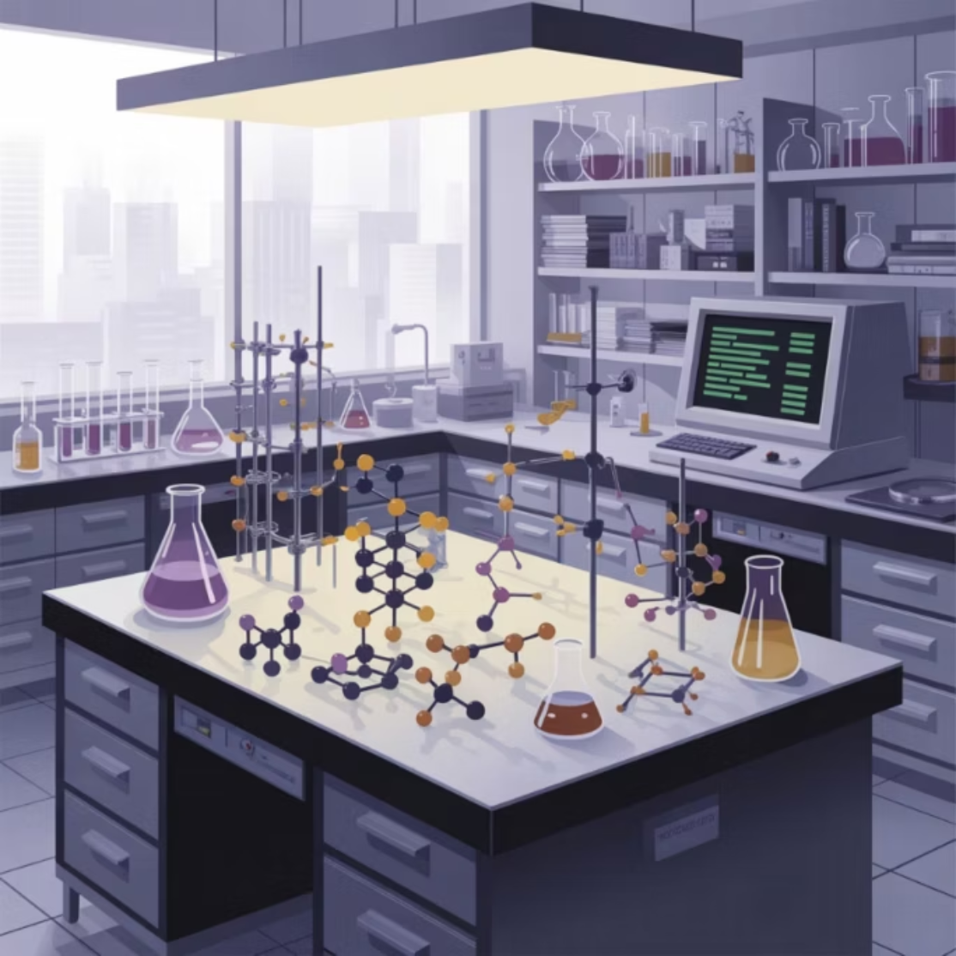
L'Âge d'Or des Systèmes Experts
DENDRAL : Le Premier Succès Industriel
1965 : À l'Université Stanford, le programme DENDRAL révolutionne l'analyse de molécules chimiques par spectrométrie de masse. Premier système expert à dépasser le cadre du laboratoire pour rendre des services concrets à l'industrie pharmaceutique et chimique.
Performance révolutionnaire : DENDRAL découvre de nouveaux types de molécules organiques que les chimistes expérimentés avaient ratées ! L'IA devient pour la première fois co-auteur d'une publication scientifique dans une revue à comité de lecture.
Cette réussite lance l'âge d'or des systèmes experts dans les années 1970-1980, avec des applications en médecine (MYCIN), géologie (PROSPECTOR) et configuration de systèmes (XCON chez DEC).

Slide 9
Les Hivers de l'IA : Cycles de Désillusion
1974-1980 : Premier Hiver
1
Le rapport Lighthill dénonce publiquement les promesses irréalistes de l'IA britannique. Réduction brutale de 50% des budgets de recherche. Leçon douloureuse mais nécessaire : rester réaliste sur les capacités actuelles sans étouffer l'innovation.
2
1987-1993 : Krach des Systèmes Experts
Les machines LISP spécialisées coûtent 100 000 $ contre 2 000 $ pour les PC compatibles. La loi économique a raison de l'excellence technique. Les entreprises abandonnent massivement les systèmes experts trop coûteux à maintenir.
2000-2005 : Automne de l'IA
3
Éclatement de la bulle Internet. Retrait massif des investissements dans les technologies émergentes. Les concepts d'apprentissage automatique mûrissent en silence, en attendant l'arrivée des données massives et de la puissance de calcul nécessaire.
4
2024-2025 : Retombée Générative
57 milliards $ investis dans l'IA générative contre seulement 5,6 milliards $ de revenus réels. Gartner place l'IA générative dans le "gouffre de désillusion". Sommes-nous au bord d'un quatrième hiver ?

Slide 10
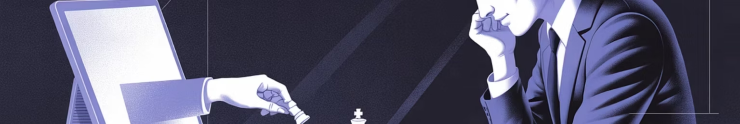


1997 : Deep Blue et la Victoire de l'Algorithme
Force Brute vs Intuition
La Revanche de la Machine
Deep Blue calculait 200 millions de positions par seconde. Pas d'intuition, pas de compréhension stratégique profonde, juste de la puissance de calcul pure combinée à des heuristiques sophistiquées développées par des grands maîtres.
Impact Industriel
11 mai 1997 : Deep Blue d'IBM bat le champion du monde Garry Kasparov 3,5 à 2,5. Match historique suivi par des millions de personnes. Kasparov était persuadé qu'un grand maître humain aidait secrètement la machine — il ne pouvait croire qu'un ordinateur puisse jouer ainsi !
Révolution psychologique majeure : les machines peuvent surpasser l'intelligence humaine dans certains domaines hautement spécialisés. Acceptation progressive que l'IA n'est pas une menace mais un outil complémentaire.

Slide 11
La Renaissance du Deep Learning
2016 : Le "Coup 37" d'AlphaGo
2012 : AlexNet Stupéfie le Monde
2006 : Révolution Big Data
AlphaGo de DeepMind bat le champion du monde de Go Lee Sedol. Le "coup 37" de la deuxième partie stupéfie les experts : un coup que jamais un humain n'aurait joué, mais qui s'avère brillant. L'IA ne se contente plus d'optimiser, elle innove.
Explosion des données numériques avec l'avènement d'Internet, des smartphones et des capteurs IoT. Une avalanche d'informations devient disponible pour l'entraînement. Plus de données = meilleure IA. Le carburant de la révolution à venir.
Geoffrey Hinton utilise des cartes graphiques de jeu vidéo (GPU) pour entraîner un réseau de neurones profond. Victoire si écrasante au concours ImageNet que la communauté pense d'abord à une erreur ! 30 ans de recherche en vision par ordinateur rendus obsolètes en une nuit.

Slide 12
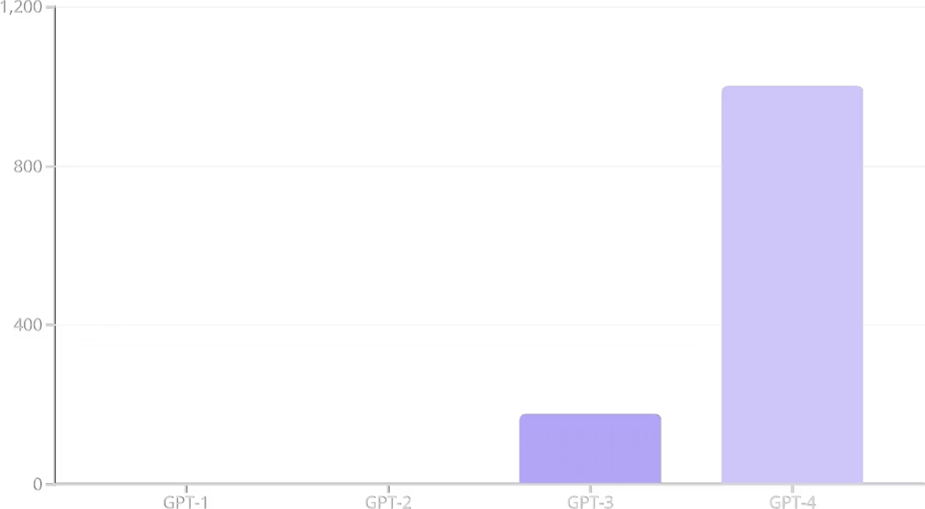
L'Explosion de l'IA Générative
L'évolution fulgurante des modèles GPT d'OpenAI illustre l'accélération exponentielle de l'IA générative. De GPT-1 en 2018 avec ses capacités rudimentaires à GPT-4 en 2023 avec ses 1 700 milliards de paramètres et ses capacités multimodales, chaque itération a repoussé les limites du possible.
2018 - GPT-1
2019 - GPT-2
Premier modèle de la série : 117 millions de paramètres. Relativement basique mais démontre le potentiel de l'architecture Transformer pour le traitement du langage naturel.
1,5 milliard de paramètres. Amélioration significative, initialement considéré comme "trop puissant" pour être publié en raison des risques de désinformation. OpenAI finit par le publier progressivement.
2020 - GPT-3
2023 - GPT-4
175 milliards de paramètres. Percée majeure qui popularise les grands modèles de langage auprès du grand public et des développeurs. Capacités de génération de texte impressionnantes.
1 700 milliards de paramètres estimés. Version multimodale avec capacités texte et image. Raisonnement sophistiqué, créativité accrue. Soulève des questions éthiques et sociétales majeures.

Slide 13
Les Visionnaires de l'IA : Quatre Stratégies en Tension
L'intelligence artificielle industrielle est façonnée par quatre grandes figures aux visions radicalement différentes. Leurs approches, souvent contradictoires, révèlent les tensions fondamentales entre innovation, régulation et éthique dans l'économie numérique contemporaine.
Elon Musk : Le Cassandre
Yann LeCun : L'Optimiste
Vision : "Summoning the demon" — l'IA comme menace existentielle pour l'humanité
Vision : L'IA comme "amplificateur d'intelligence humaine" — un outil pour augmenter nos capacités sans nous remplacer
Paradoxe : Développe activement l'IA pour Tesla (conduite autonome) et Neuralink (interface cerveau-machine) tout en prônant sa régulation stricte et en multipliant les avertissements apocalyptiques
Position : Champion du deep learning et de la recherche ouverte chez Meta. Critique virulent des discours alarmistes sur les risques existentiels
Impact : Stratégie marketing géniale qui instrumentalise la peur pour vendre ses propres solutions "sécurisées" et positionner ses entreprises comme responsables
Limite : Optimisme technologique qui sous-estime parfois les disruptions sociales immédiates (emploi, désinformation, biais algorithmiques)
Satya Nadella : Le Pragmatique
Cédric Villani : L'Humaniste
Vision : L'IA comme "copilote numérique" augmentant la productivité dans tous les secteurs d'activité
Vision : L'IA "au service de l'humanité" respectant les valeurs européennes de transparence, équité et respect de la vie privée
Stratégie : Intégration progressive et méthodique dans l'écosystème Microsoft existant (Office, Azure, GitHub). Approche incrémentale qui rassure les entreprises
Contribution : Rapport pionnier sur l'IA explicable et auditable. Promotion d'une "troisième voie" entre domination technologique chinoise et américaine
Force : Démontre la compatibilité entre innovation technologique et réussite commerciale immédiate. Modèle économique viable et évolutif
Défi : Excellence réglementaire sans champions technologiques européens correspondants. Risque de réguler ce que d'autres développent

Slide 14
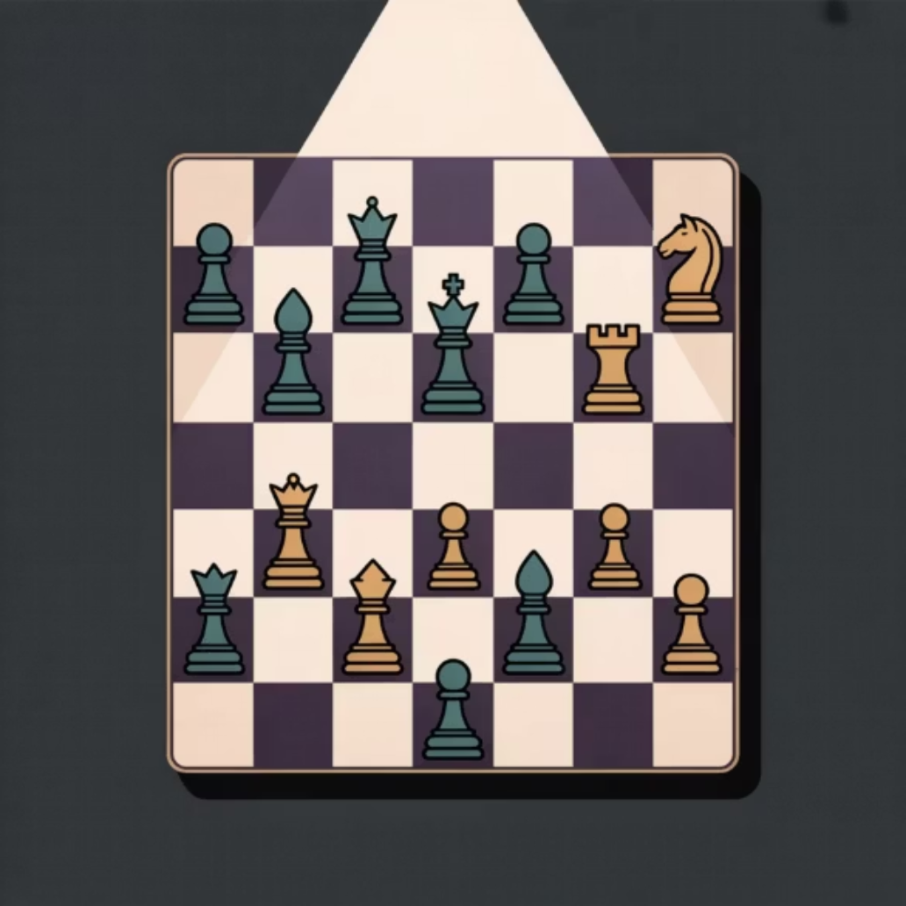

Synthèse Critique : Naviguer Entre Quatre Modèles
Ma Conviction Personnelle
L'industrie optimale nécessite les quatre approches simultanément selon le contexte :
Prudence de Musk pour anticiper les risques systémiques et éviter les angles morts
Pragmatisme de Nadella pour l'adoption progressive et la création de valeur immédiate
Optimisme de LeCun pour maintenir l'innovation ouverte et la recherche fondamentale
Humanisme de Villani pour préserver nos valeurs et garantir une IA éthique
Leçon stratégique pour l'Europe : L'éthique sans excellence technique est impuissante. L'Europe doit conjuguer innovation ET régulation, pas les opposer. Nous devons développer nos propres champions technologiques tout en maintenant nos standards éthiques élevés.
L'analyse des quatre visionnaires révèle une tension fondamentale : comment conjuguer innovation technologique et responsabilité sociétale dans l'IA industrielle ? La réponse n'est pas binaire mais nécessite une orchestration subtile de ces différentes approches.

Slide 15
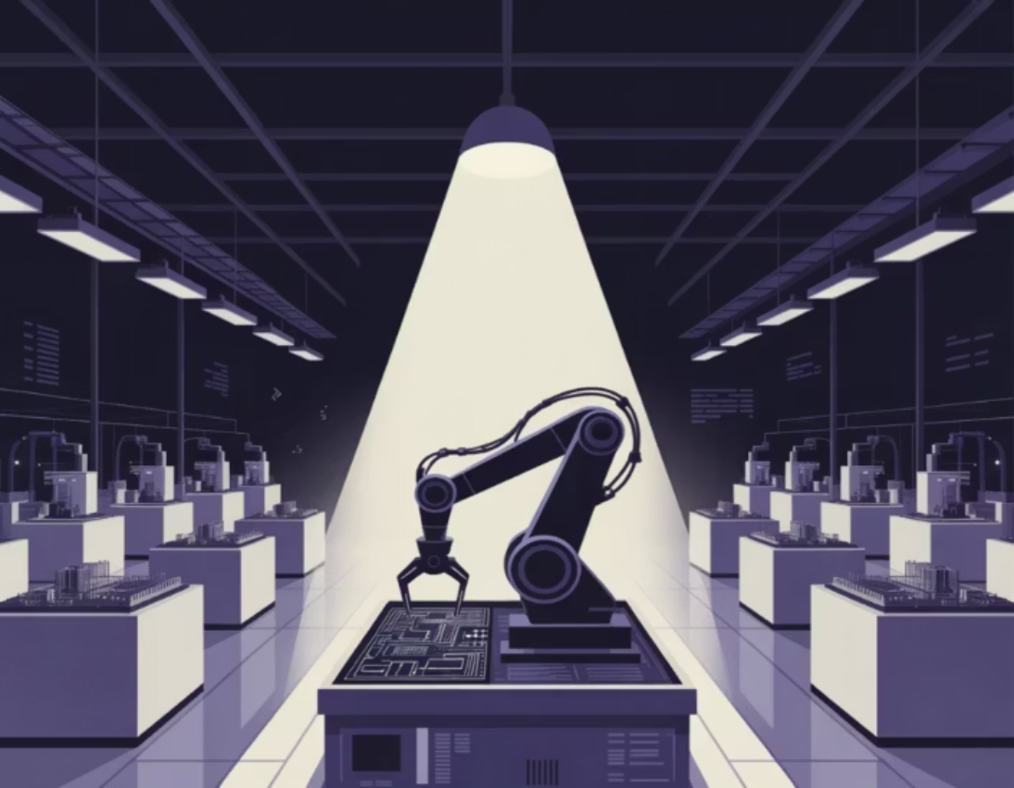
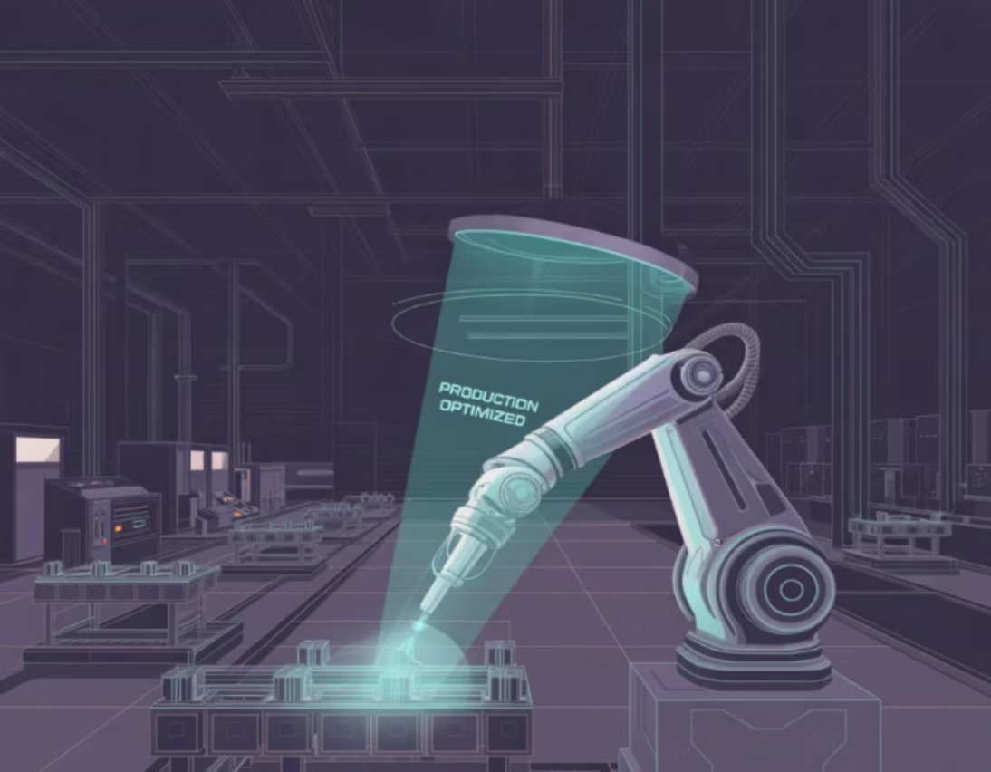
L'IA Industrielle Aujourd'hui : Succès et Échecs
L'IA industrielle montre son potentiel dans la maintenance prédictive et l'optimisation des processus, mais échoue souvent dans la sur-automatisation déshumanisée qui ignore la complexité du travail humain.
Ce qui fonctionne très bien : Maintenance Prédictive
Ce qui fonctionne mal : Sur-automatisation
L'IA combine IoT et Machine Learning pour anticiper les pannes avant qu'elles ne surviennent, réduisant drastiquement les coûts de maintenance et les arrêts imprévus qui paralysent la production.
Tenter d'éliminer l'humain des processus complexes mène à la rigidité technologique, des coûts cachés élevés et un ROI décevant. L'expertise humaine reste irremplaçable.
Foxconn : Projet "Foxbots" abandonné après avoir constaté que les robots manquaient de flexibilité
Schneider Electric : 20% de réduction des coûts de maintenance grâce aux algorithmes prédictifs
Amazon : Turnover élevé (150% annuel) dû au rythme algorithmique inhumain et à la surveillance excessive
Siemens : Prédiction des défaillances jusqu'à 6 mois à l'avance sur les turbines industrielles
ROI typique : Retour sur investissement en 12-18 mois dans la plupart des installations
Leçon : L'humain doit rester au centre, l'IA comme assistant et non comme dictateur

Slide 16












Ma Vision : L'Industrie 5.0 Symbiotique
L'IA ne remplacera pas l'humain
Elle remplacera l'humain qui refuse de s'en servir
Créativité
Exécution
L'humain pour l'innovation et l'intuition créative
L'IA pour l'optimisation et la répétition sans fatigue
Éthique
Collaboration
Jugement moral, responsabilité et sagesse pratique
Symbiose humain-IA créative et productive
Esthétique
Empathie
Sens artistique, beauté et appréciation culturelle
Relations humaines profondes et irremplaçables
L'IA nous oblige à redéfinir ce qui nous rend irremplaçablement humains. Voilà notre territoire à cultiver avec soin et détermination. Comme l'écrivait Ada Lovelace en 1843 : "La Machine n'a pas la prétention de générer quoi que ce soit. Elle peut faire tout ce que nous sommes en mesure de lui ordonner de faire."
L'avenir n'est ni l'humain seul, ni la machine seule, mais leur collaboration symbiotique intelligente.

